Slide 1
ПРОБЛЕМЫ ФОРМИРОВАНИЯ ПРЕДМЕТНЫХ И МЕТАПРЕДМЕТНЫХ РЕЗУЛЬТАТОВ ТЕХНОЛОГИЧЕСКОГО ОБРАЗОВАНИЯ И ИХ ОТРАЖЕНИЕ В ИТОГАХ ВСЕРОССИЙСКОЙ ОЛИМПИАДЫ ШКОЛЬНИКОВ ПО ТЕХНОЛОГИИ
Пичугина Г.В., д.п.н., проф.
Институт стратегии развития образования РАО

Slide 2
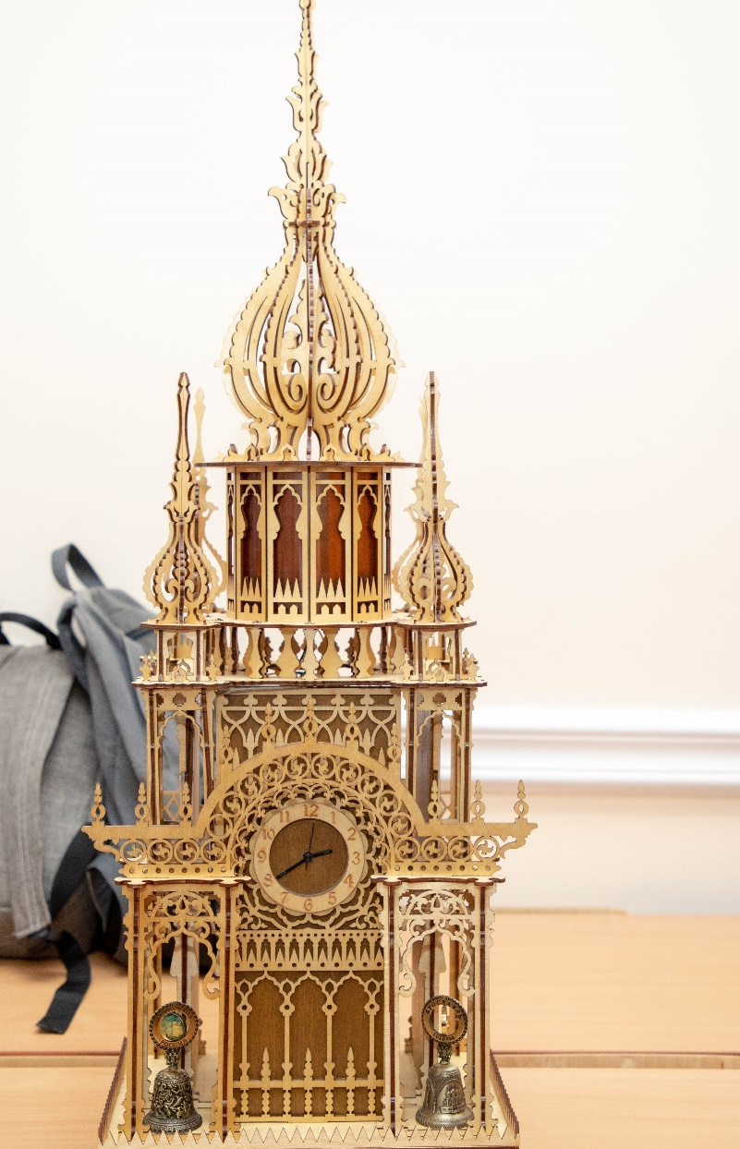
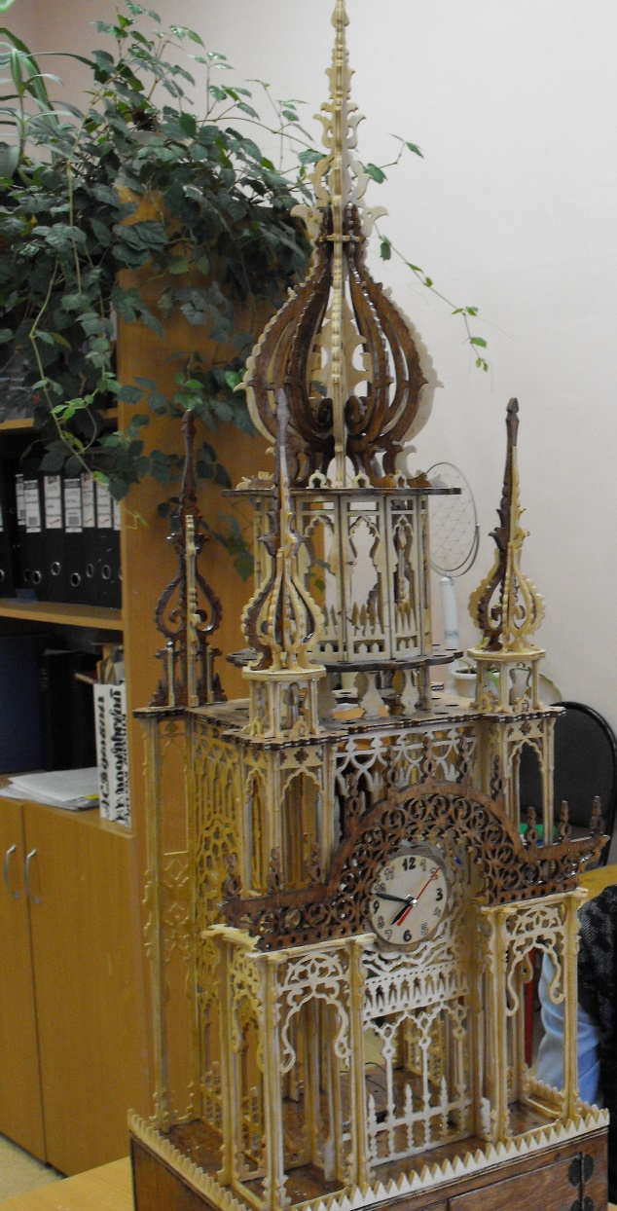
Всероссийская олимпиада школьников по технологии 2019 г.

Slide 3
Результаты олимпиады в одном из регионов РФ девочки 9 класс
Участник № | Теория 35 | Практ. 40 | Проект 50 | Сумма
1 | 6 | 9 | 49 | 64
2 | 5 | 9,5 | 44 | 58.5
3 | 2 | 2 | 47 | 51
4 | 1 | 5.5 | 39 | 45.5
5 | 3 | 2.5 | 24 | 29.5
6 | 4 | 4 | 20 | 28
7 | 8 | 16.5 | 0 | 24.5

Slide 4
Общие результаты заключительного этапа
олимпиады 2017 г.
Культура дома и ДПТ
8-9 кл.: 3 победителя, 6 призеров
10-11 кл.: 9 победителей, 30 призеров
Всего рассмотрено: 48 работ

Slide 5
Результаты выполнения заданий I тура
победителями и призерами 8-9 кл. 2017 г.
Из 35 возможных баллов:
Средний общий балл 16,55
За 1-24 задания – от 7 до 10 (ср. 8,88)
За творческое задание – от 4 до 11 (ср. 7,77)

Slide 6
Результаты выполнения заданий I тура
победителями 10-11 кл. 2017 г.
Из 35 возможных баллов:
Средний общий балл 21,83
За 1-24 задания – от 9 до 21 (ср. 13,86)
За творческое задание – от 6 до 10 (ср. 8,16)

Slide 7
Статистика по отдельным заданиям
Классификация соединительных швов:
1 чел в 9 кл., 5 чел (из 39) в 10-11 кл.
Счетная вышивка:
0 чел. в 9 кл. (не выполнил никто)
Проектирование и изготовление швейного изделия
(определить фасон по выкройке):
0 чел. в 9 кл, 1 чел. из 39 в 10-11 кл
Исправить дефекты, выявленные на примерке:
1 чел. в 10-11 кл

Slide 8
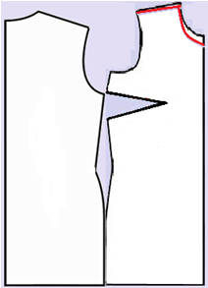
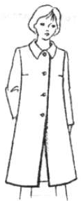
Задание на устранение дефекта

Slide 9
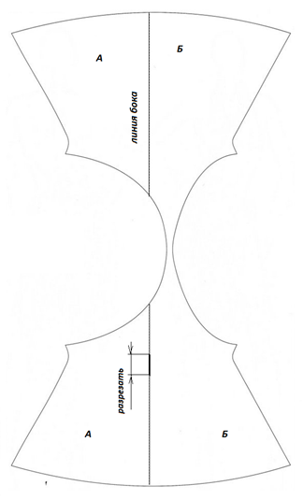
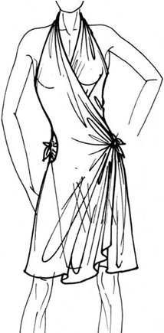
Проектирование и изготовление швейного изделия

Slide 10
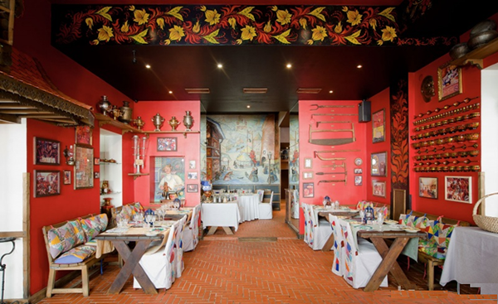
Определите, какой народный промысел
лег в основу декора кафе (2

Slide 11
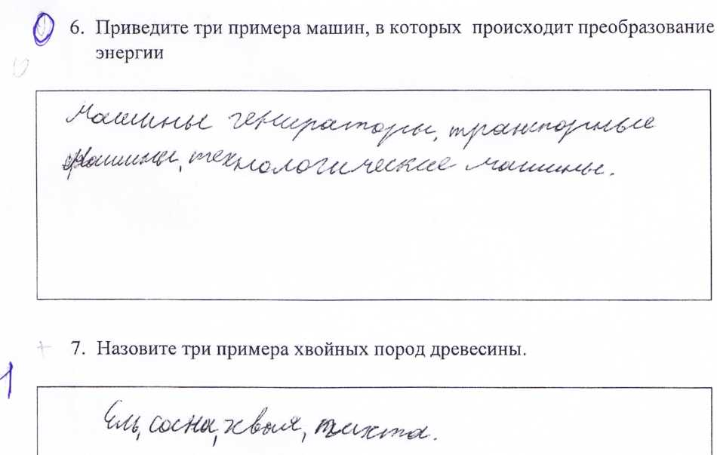
Олимпиада 2018 9 кл

Slide 12
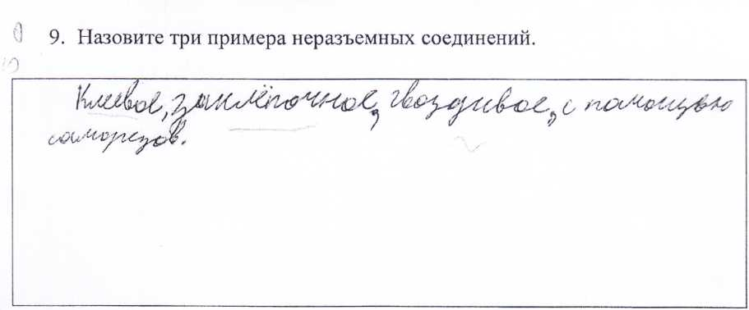
Олимпиада 2018 9 кл

Slide 13
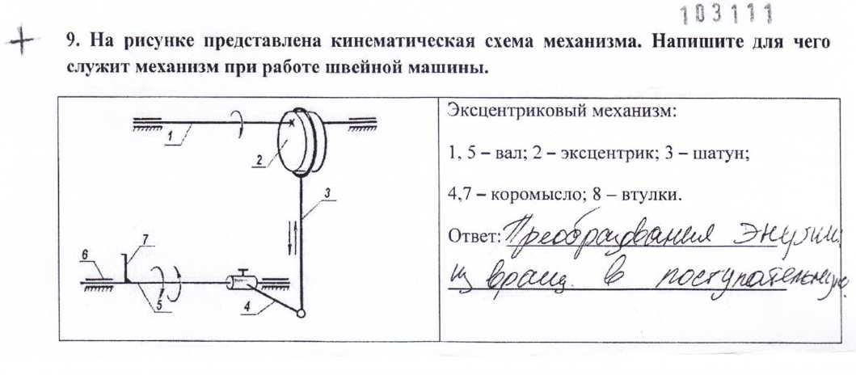
Олимпиада 2018 9 кл

Slide 14
Олимпиада 2018 9 кл
Второй вариант ответа на задание 9
оценка 0 баллов
«…чтобы преобразовать движение, передавать работу,
швейная машина делала стежки, т.е. шила»

Slide 15

Основные производственно-технологические понятия
Производство, потребительские блага, материальные блага, нематериальные блага, потребительная стоимость, предмет труда, средства труда, продукт труда.

Slide 16
Основные технико-технологические понятия
Инструменты
Механизмы
Технические средства
Машины
Аппараты
Приборы

Slide 17
Основные технико-технологические понятия
Физико-механические свойства материалов
Технологические свойства материалов
Прочность
Плотность
Твердость

Slide 18
Основные технологические понятия
Вид, сорт, гибрид, урожайность.
Порода, продуктивность, рацион кормления,
норма кормления, питательность
корма, питательные вещества

Slide 19
Mетапредметные результаты
Освоенные обучающимися на базе одного, нескольких или всех учебных предметов способы деятельности, применимые как в рамках образовательного процесса, так и при решении проблем в реальных жизненных ситуациях.
Индикаторами метапредметных образовательных результатов являются универсальные учебные действия (УУД).

Slide 20
Иерархия метапредметных результатов
«Универсальные учебные действия» в их целостной совокупности – «общеучебные умения и навыки» – «метапредметные (общекультурные) умения».

Slide 21
Технологическая карта урока
Разработчики: Копотева Г.Л., Логвинова И.М.
Ход урока Этап урока | Деятельность учителя | Деятельность учащихся
 |  | Модуль 1. Познавательная |  | Модуль 2. Коммуникативная |  | Модуль 3. Регулятивная
 |  | Осуществляемые действия | Формируемые способы деятельности | Осуществляемые действия | Формируемые способы деятельности | Осуществляемые действия | Формируемые способы деятельности

Slide 22
Модели заданий из учебника
Модель задания: проектирование
Разработайте «Справочник полезных советов начинающей хозяйке: секреты вкусного и полезного салата». Продумайте идею справочника. Соберите группу. Распределите обязанности. Соберите готовые разделы справочника в единый текст. Оформите справочник. Презентуйте его.

Slide 23

Модель задания:
использование терминологии
Представьте, что вам поручили написать реферат «Значение овощей в питании человека».
Составьте словарик необходимых для использования в данном реферате терминов в виде таблицы.

Slide 24

Модель задания: сопоставление текстовых и внетекстовых компонентов учебника
1.Какой из представленных образцов картофеля можно употреблять в пищу?
2.Установите соответствие между иллюстрациями и названиями формы нарезки (стрелками).
3.Установите соответствие между иллюстрациями и видами тепловой обработки блюд из картофеля (стрелками).

Slide 25

Модель задания: преобразование текста в формулы, графики, диаграммы и таблицы
На основе таблицы тепловой обработки овощей разработайте диаграммы затрат времени на тепловую обработку каждого из видов овощей, приведенных в таблице. Проанализируйте получившиеся диаграммы, сопоставьте данные.
Сделайте соответствующие выводы: какие виды тепловой обработки овощей требуют больших временных затрат? Следует ли от них отказаться из-за этого?

Slide 26
Модель задания: формулирование собственного мнения и позиции, их аргументация
РАЗМЫШЛЯЕМ
Нина считает, что книга «Салаты. Популярные и новые рецепты» содержит рецепты салатов только из сырых овощей.
Варвара считает, что в этой книге могут быть приведены рецепты салатов не только из сырых овощей, но и из овощей, подвергнутых тепловой обработке.
А как считаешь ты? Свое мнение аргументируй!

Slide 27
Ситуационные задания Логвиновой О.Н.
1. При раскрое сделана засечка (надрез) на детали юбки. Как можно исправить положение?
2. Твоя подруга выкроила детали юбки без припусков на швы. Что же делать?
3. Одноклассница нечаянно разрезала деталь по линии сгиба (середина переда). Что ты ей посоветуешь?
4. Представь, что тебе, опытной вышивальщице, поступил заказ – вышить крестиком тонкое сукно. Ты возьмешься за работу? Ответ поясни.

Slide 28
Ситуационные задания Усовой Н.В.
Ваша семья держит стеклянную теплицу на дачном участке, где вы бываете только в выходные дни и не можете обеспечить регулярное проветривание и полив. Какие меры можно предпринять, если ближайшая неделя предстоит очень жаркой и солнечной?
Ответ: Стекло можно забелить раствором мела или сделать временные притеняющие устройства.

Slide 29
Межпредметные связи
Найдите в Интернете информацию о методах и средствах производства и применения механической энергии. Подготовьте тематический реферат на основе собранной информации.
2. Ознакомьтесь с устройством и работой механизма гирь в механических часах. Какими видами энергии обладают гири часов?
Практическая работа
ИЗГОТОВЛЕНИЕ ИГРУШКИ «ЙО-ЙО»

Slide 30
Межпредметные задания. Раздел «Культура дома»
(автор Пичугина Г.В.)
1. За счет какого физического процесса высыхает выстиранное белье?
2. Почему грязное полотенце хуже впитывает воду, чем чистое?
3. Почему вместо частого полива комнатных растений рекомендуют рыхлить почву в горшке?
4. Почему горячие кастрюли и сковородки нельзя брать мокрой тряпкой?

Slide 31
Межпредметные задания А.Ж. Насипова
с соавторами
1. Приведите примеры устройств, инструментов и механизмов, работающих по принципу клина.
2. При сушке происходит уменьшение линейных размеров и объема древесины. Кроме того, поздняя древесина усыхает меньше, чем ранняя. Объясните, с чем это связано.
3. В результате увлажнения наблюдается растрескивание или коробление древесины. С чем это связано?

Slide 33
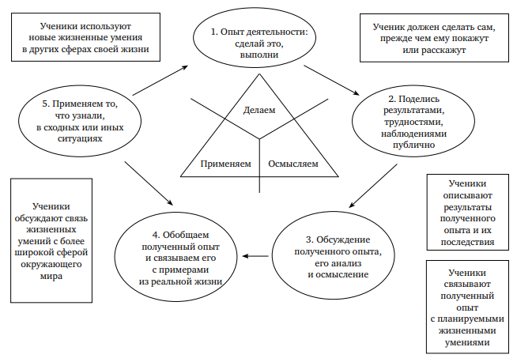
Модель учения Д.Дьюи
Notes:
Модель учения на основе самостоятельного получения опыта, предложенная Д.Дьюи ( learning by doing)

Slide 34
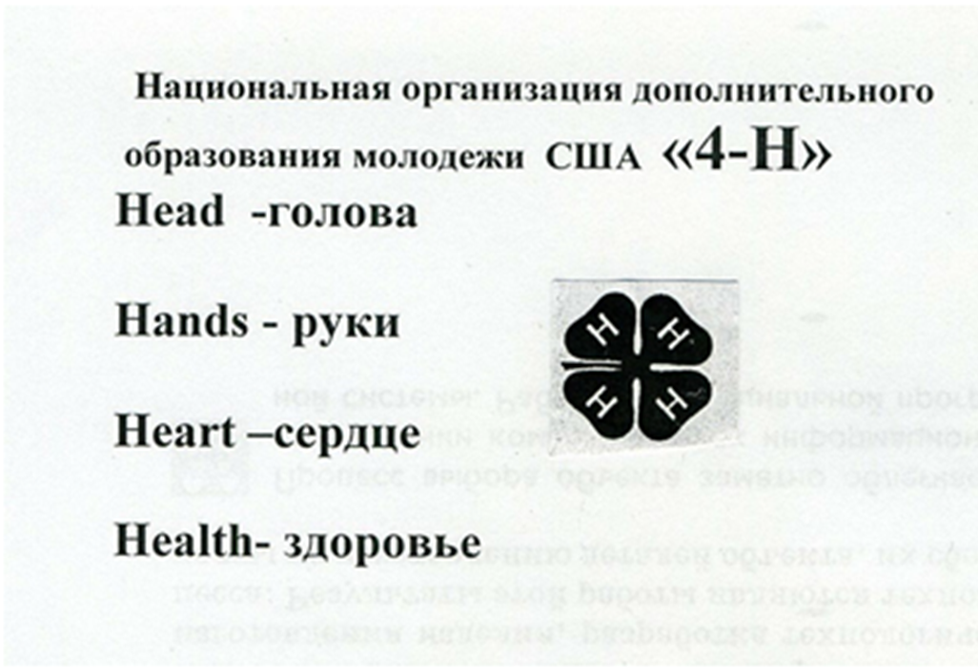

Slide 35


Slide 36
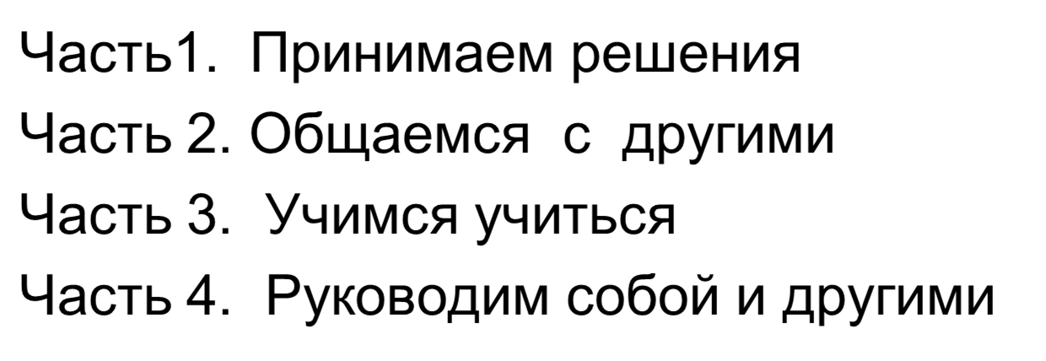
Структура рабочей тетради

Slide 37
Раздел «Учимся учиться»
Введение:
Задумайтесь, почему в школе одни ученики успевают лучше других – возможно, они просто более внимательно наблюдают и слушают, умеют делать заметки и вести записи, чтобы лучше запоминать; знают, где и как быстрее находить информацию.
Выполнение заданий этого раздела проекта позволит усовершенствовать ваши умения наблюдать, попрактиковаться в ведении записей и находить источники информации.

Slide 38
Подраздел «Обсудим это»
1. Поделись с помощником.
2. Расскажи о самом важном.
3. Проанализируй, что ты узнал.
4. Представь, что делать дальше.
Пункт 3.Проанализируй, что ты узнал:
1. Почему ведение записей наблюдений является важным способом учения?
2. Что ты можешь сделать для того, чтобы еще лучше вести записи?
3. Как ты можешь использовать умение наблюдать для того, чтобы учиться лучше?

Slide 39
Бармина В.Я.
«…как организовать образовательный процесс таким образом, чтобы ученик, записывая в пояснительной записке к проекту проблему, цель, план, структурируя информацию и т.д., понимал, что он не просто создает изделие, но и учится составлять план, работать с информацией…, и это для получения достойного изделия, а тем более для личностного развития, не менее важно!»

Slide 40
Пути достижения метапредметных результатов
Метод прямого педагогического воздействия
Использование межпредметных связей
Актуализация личного опыта школьников
Включение в контекст обучения проблем ближайшего социума
Обучение в конкретной деятельности и в ситуациях реальной жизни
Педагогическая поддержка и педагогическое сопровождение обучающихся

Slide 41
Метод незаконченных предложений
(Попсуйко Ю.Н.)
«В ходе работы я столкнулся с такими проблемами…»
«Чтобы справиться с возникшими проблемами, я…»
«Я думаю, что у меня получилось задуманное, потому что…»

Slide 42
Таблица МПС – приложение к проекту
(учитель Сарпов С.А.)
Учебный предмет | Область применения
Черчение | Выполнение чертежей в программе КОМПАС 3D
Изобразительное искусство | Выполнение эскизов
Химия | Декорирование изделий. Знание химических свойств древесины, красок, лаков помогает выбрать нужные материалы для изделия
Экономика и математика | Расчет себестоимости изделия, экономическое обоснование
История | Историческая справка. Изучение традиционных технологий
Информатика | Составление документации и выполнение презентации на ПК
Физика | Использование физических свойств древесины при изготовлении изделий
Русский язык | Грамотное оформление документации и презентации

Slide 43
Работа с информацией
Как вы искали источники информации?
С чего начали?
Какой источник информации оказался для вас самым доступным?
Информация из какого источника оказалась самой полезной?
Сравните традиционные источники информации (книги, в т.ч. учебники) с интернет-ресурсами. Какие у каждого есть преимущества и недостатки?
Какой источник информации показался самым достоверным и почему?
Какая информация получена «из первых рук» – при личном общении со специалистами, знакомыми?

Slide 44
Требования к ПЗ проектов
Отражать в целях проекта метапредметные результаты
Представлять в систематизированной табличной форме:
анализ информационных источников
использованные предметные знания по технологии
использованные знания по другим предметам
Отражать анализ возникших затруднений и пути их преодоления

